Slide 1

Meilenstein III
Vorstellung des Prototypens

Slide 2
Inhaltsverzeichnis
1. Vorwissen
1.1 Was ist ein Prototyp?
1.2 Warum braucht man einen Prototypen?
1.3 Gibt es eine bestimmte Reihenfolge?
Prozess bis zum Prototypen
2.1 Vorarbeit
2.2 Sketch
2.3 Mockup
2.4 Grundlagen unseres Prototypens
2.5 Ordnerstruktur
3. Prototyp

Slide 3
Inhaltsverzeichnis
>
1. Vorwissen
1.1 Was ist ein Prototyp?
1.2 Warum braucht man einen Prototypen?
1.3 Gibt es eine bestimmte Reihenfolge?
Prozess bis zum Prototypen
2.1 Vorarbeit
2.2 Sketch
2.3 Mockup
2.4 Grundlagen unseres Prototypens
2.5 Ordnerstruktur
3. Prototyp

Slide 4

1.1 Was ist ein Prototyp?
Vereinfachtes Versuchsmodell
Präsentationsmittel
Verschieden Arten von Prototypen
Exploratives Prototyping
Experimentelles Prototyping
Evolutionäres Prototyping

Slide 5

1.2 Warum braucht man einen Prototypen?
Vorstellung für die Stakeholder
Erste Funktionen werden getestet
Fortschritt festhalten

Slide 6
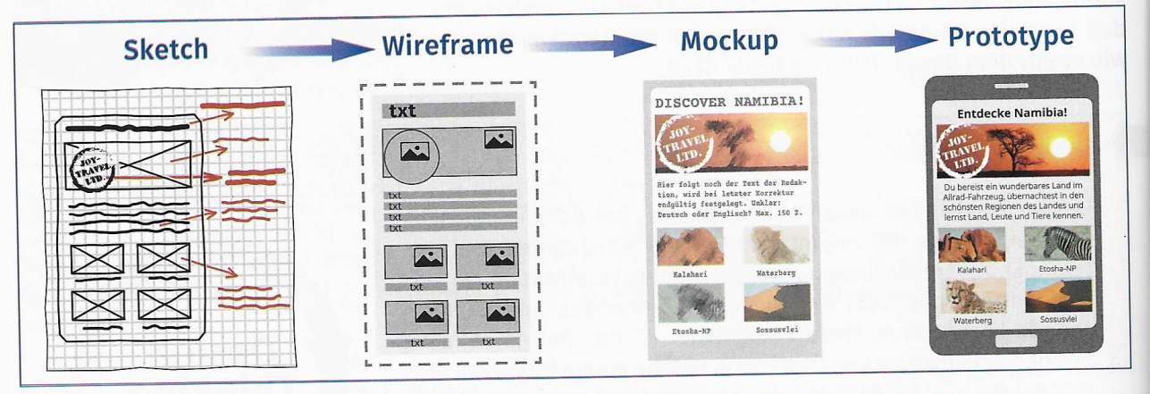
1.3 Gibt es eine bestimmte Reihenfolge?

Slide 7
Inhaltsverzeichnis
1. Vorwissen
1.1 Was ist ein Prototyp?
1.2 Warum braucht man einen Prototypen?
1.3 Gibt es eine bestimmte Reihenfolge?
Prozess bis zum Prototypen
2.1 Vorarbeit
2.2 Sketch
2.3 Mockup
2.4 Grundlagen unseres Prototypens
2.5 Ordnerstruktur
3. Prototyp
>

Slide 8

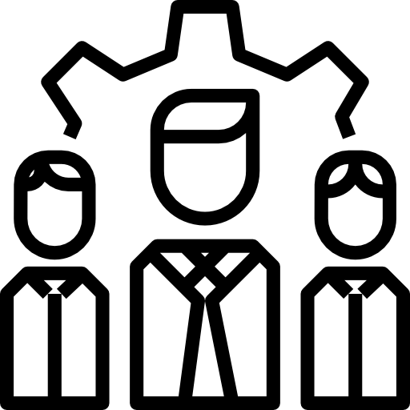

2.1 Vorarbeit
Besprechungen zwischendurch
Pflichtenheft
Definition der Funktionen und Eigenschaften
klare Struktur
Sketch und Mockup

Slide 9
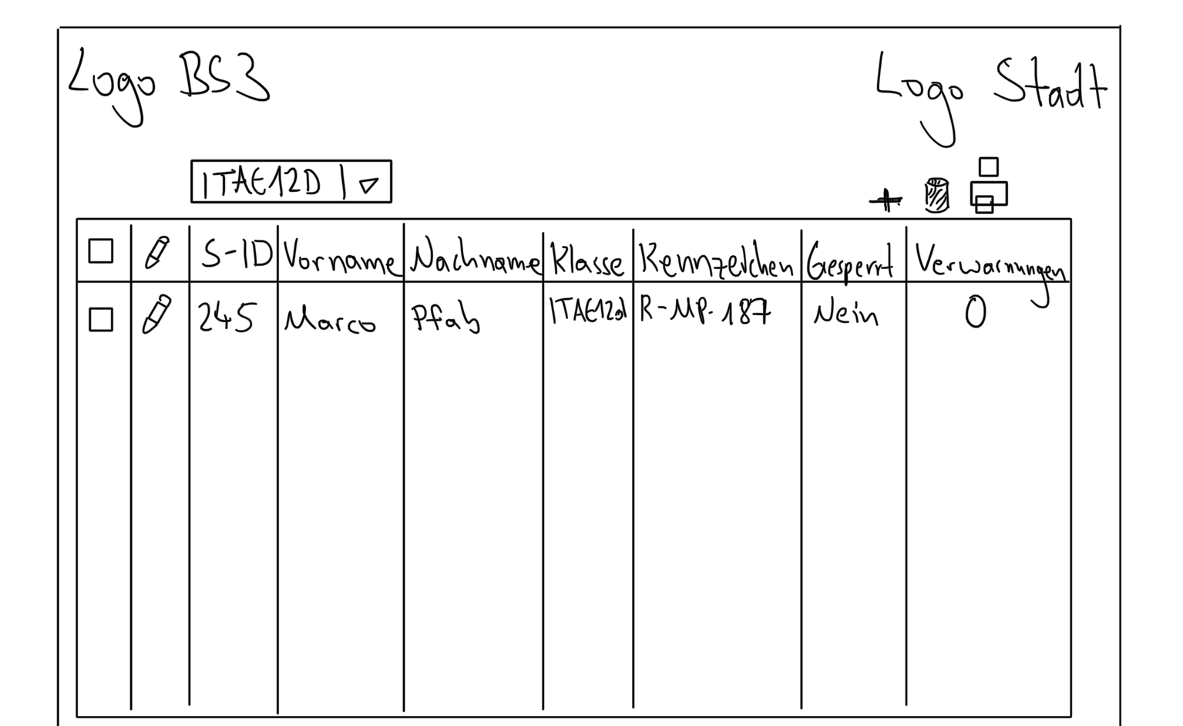
2.2 Sketch

Slide 10
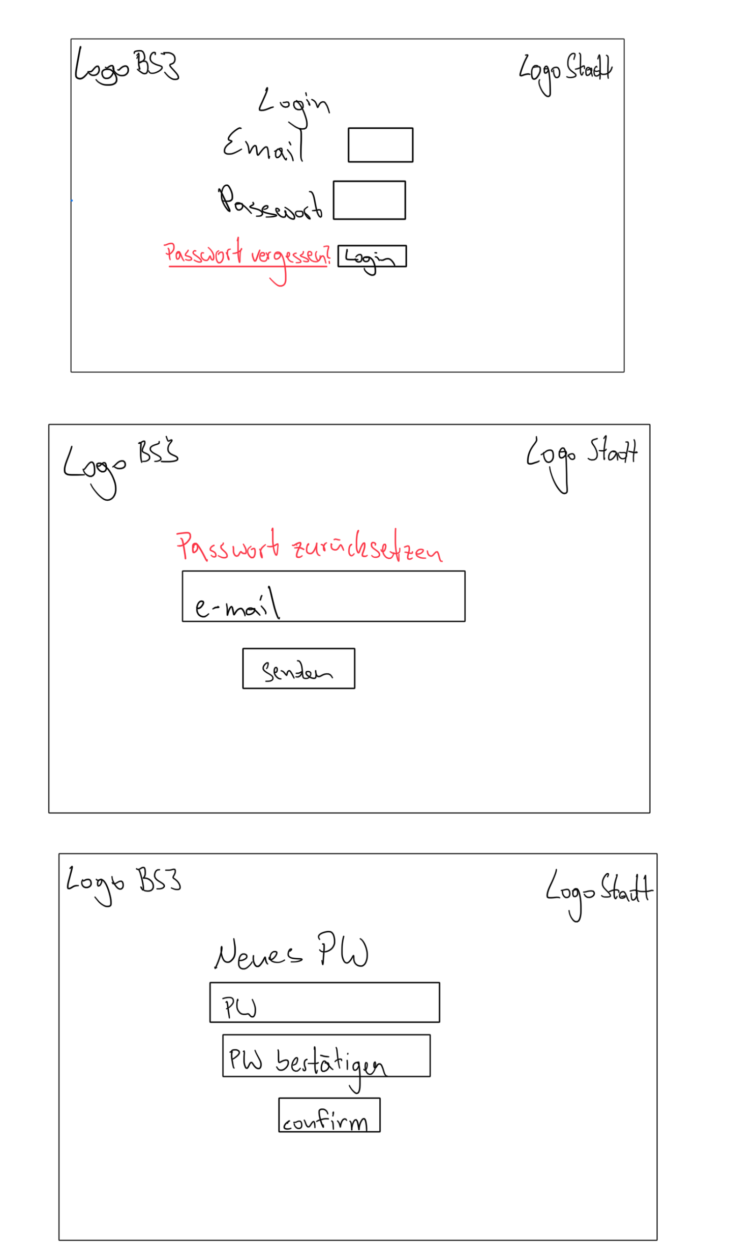
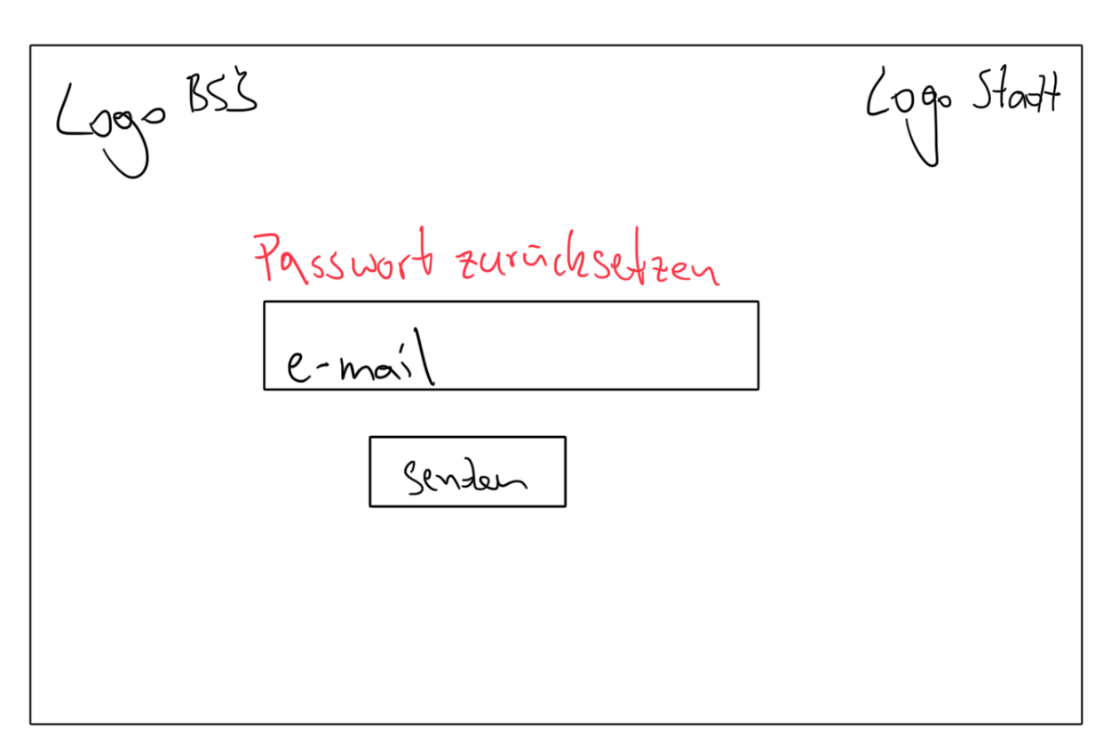
2.2 Sketch

Slide 11
2.2 Sketch

Slide 12
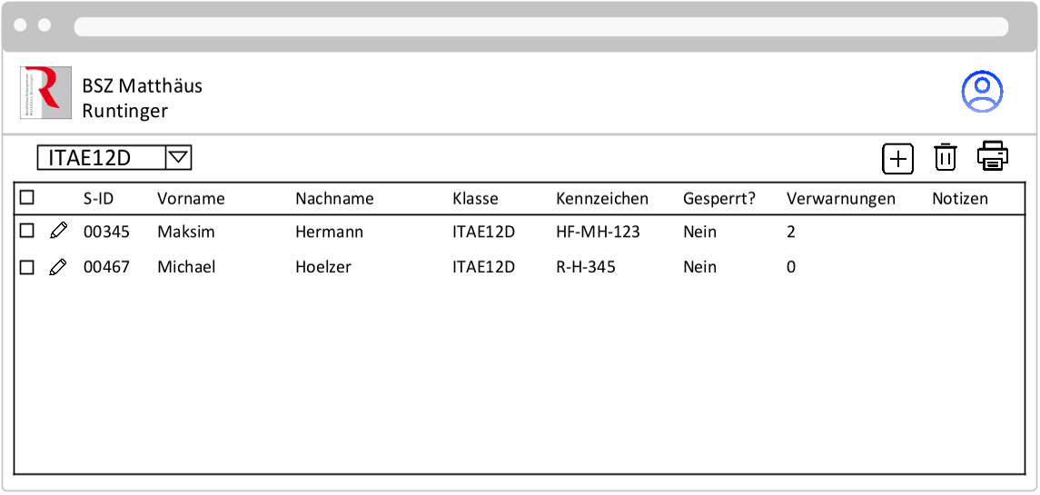
2.3 Mockup

Slide 13

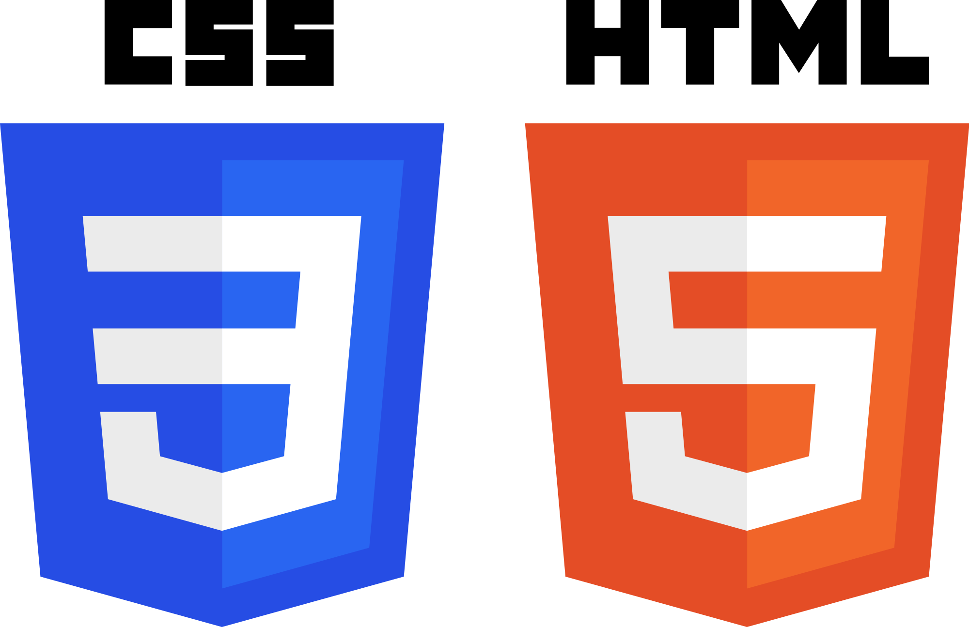
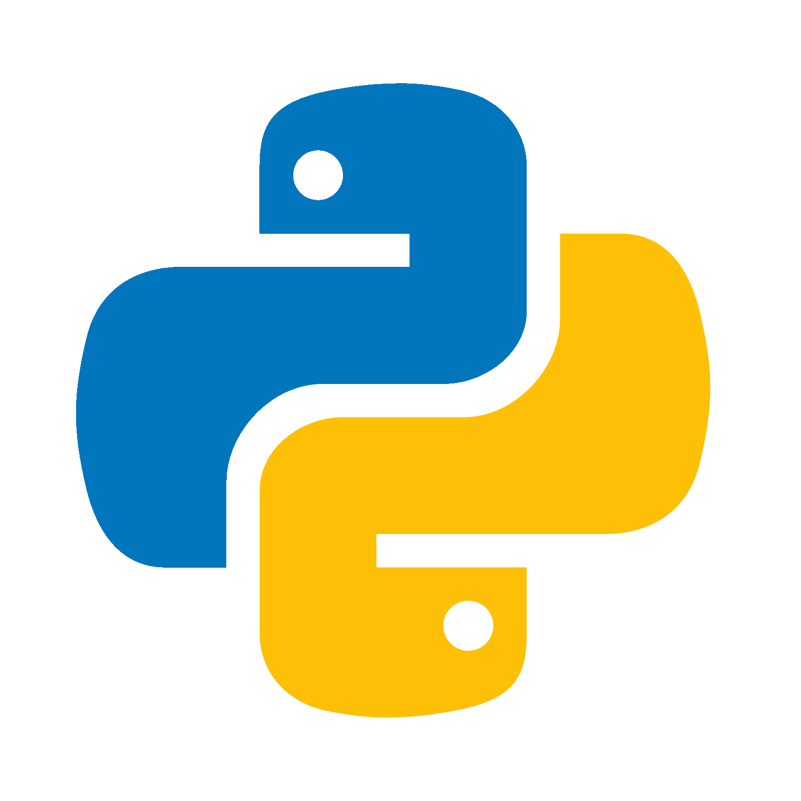

2.4 Grundlagen unseres Prototypens
Django Projekt
HTML
CSS
Github-Repository
Lokales Testen
Evolutionäres Prototyping

Slide 14


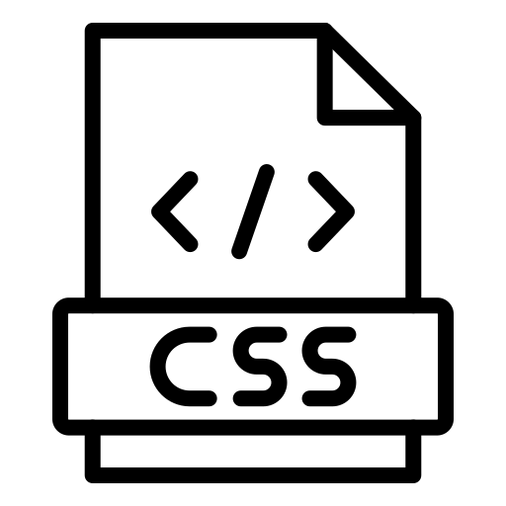

2.5 Ordnerstruktur
…
overview
static
image.png
styles.css
templates
overview.html
login
reset_pw
new_pw

Slide 15
Inhaltsverzeichnis
1. Vorwissen
1.1 Was ist ein Prototyp?
1.2 Warum braucht man einen Prototypen?
1.3 Gibt es eine bestimmte Reihenfolge?
Prozess bis zum Prototypen
2.1 Vorarbeit
2.2 Sketch
2.3 Mockup
2.4 Grundlagen unseres Prototypens
2.5 Ordnerstruktur
3. Prototyp
>

Slide 16
VIELEN DANK!

